Slide 1
对称密码的编程使用

Slide 2
对称密码的编程使用 — 课程概要
对称密码概述
DES 算法的编程使用
3DES 算法的编程使用
AES 算法的编程使用

Slide 3
对称密码的编程使用
对称密码概述

Slide 4
对称密码概述
对称密码的概念
对称密码的种类
对称密码的作用

Slide 5

对称密码概述 — 对称密码的概念
1.加密密钥和解密密钥相同，对于大多数对称密码算法，加解密过程互逆
2.加解密通信模型
3.特点：算法公开、计算量小、加密速度快、加密效率高
4.弱点：双方都使用同样密钥，安全性得不到保证
安全
密钥
信道
S
加密
解密
R

Slide 6
对称密码概述 — 对称密码的概念
5.分组密码工作模式
（1）ECB：电子密码本 （4）OFB：输出反馈
（2）CBC：密文链接 （5）CTR：计数器
（3）CFB：密文反馈
6.分组密码填充方式
（1）NoPadding
（2）PKCS5Padding
（3）ISO10126Padding

Slide 7
对称密码概述 — 对称密码的种类
常用对称密码：
（1）DES（Data Encryption Standard）
（2）3DES（Triple DES、DESede）
（3）AES（Advanced Encryption Standard）

Slide 8
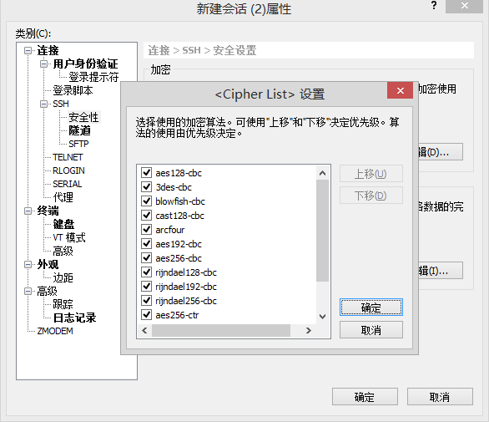
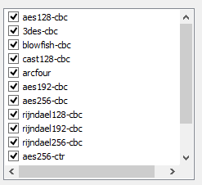
对称密码概述 — 对称密码的作用

Slide 9
对称密码的编程使用
DES 算法的编程使用

Slide 10
DES 算法的编程使用
DES 算法基本概念
DES 算法编程使用

Slide 11
DES 算法的编程使用 — DES 算法基本概念
1.DES：数据加密标准，是对称加密算法领域中的典型算法
2.特点：密钥偏短（56位）、生命周期短
3.JDK实现
算法 | 密钥长度 | 默认密钥长度 | 工作模式 | 填充方式
DES | 56 | 56 | ECB、CBC、PCBC、CTR、CTS、CFB、CFB8-CFB128、OFB、OFB8-OFB128 | NoPadding、PKCS5Padding、ISO10126Padding

Slide 12
DES 算法的编程使用 — DES 算法编程使用
1.生成密钥
//KeyGenerator ，密钥生成器
KeyGenerator keyGen = KeyGenerator.getInstance("DES");
//初始化密钥生成器
keyGen.init(56);
//生成密钥
SecretKey secretKey = keyGen.generateKey();

Slide 13
DES 算法的编程使用 — DES 算法编程使用
2.加/解密
//恢复密钥
SecretKey secretKey = new SecretKeySpec(key, "DES");
//Cipher 完成加密或解密工作
Cipher cipher = Cipher.getInstance("DES");
// 根据密钥，对Cipher 初始化，ENCRYPT_MODE、 DECRYPT_MODE
cipher.init(Cipher.ENCRYPT_MODE, secretKey);
// 加密或解密
byte[] cipherByte = cipher.doFinal(data);

Slide 14
对称密码的编程使用
3DES 算法的编程使用

Slide 15
3DES 算法的编程使用
3DES 算法基本概念
3DES 算法编程使用

Slide 16
3DES 算法的编程使用 — 3DES 算法基本概念
1. 3DES：将密钥长度增至112位或168位，通过增加迭代次数提高安全性
2. 缺点：处理速度较慢、密钥计算时间较长、加密效率不高
3. JDK实现
算法 | 密钥长度 | 默认密钥长度 | 工作模式 | 填充方式
3DES | 112、168 | 168 | ECB、CBC、PCBC、CTR、CTS、CFB、CFB8-CFB128、OFB、OFB8-OFB128 | NoPadding、PKCS5Padding、ISO10126Padding

Slide 17
3DES 算法的编程使用 — 3DES 算法编程使用
1.生成密钥
KeyGenerator keyGen = KeyGenerator.getInstance("DESede");
keyGen.init(168); //可指定密钥长度为112或168，默认为168
SecretKey secretKey = keyGen.generateKey();

Slide 18
3DES 算法的编程使用 — 3DES 算法编程使用
2.加/解密
SecretKey secretKey = new SecretKeySpec(key, "DESede");
Cipher cipher = Cipher.getInstance("DESede");
cipher.init(Cipher.ENCRYPT_MODE, secretKey);
byte[] cipherByte = cipher.doFinal(data);

Slide 19
对称密码的编程使用
AES 算法的编程使用

Slide 20
AES 算法的编程使用
AES 算法基本概念
AES 算法编程使用

Slide 21
AES 算法的编程使用 — AES 算法基本概念
1.AES：高级数据加密标准，能够有效抵御已知的针对DES算法的所有攻击
2.特点：密钥建立时间短、灵敏性好、内存需求低、安全性高
3.JDK实现
算法 | 密钥长度 | 默认密钥长度 | 工作模式 | 填充方式
AES | 128、192、256 | 128 | ECB、CBC、PCBC、CTR、CTS、CFB、CFB8-CFB128、OFB、OFB8-OFB128 | NoPadding、PKCS5Padding、ISO10126Padding

Slide 22
AES 算法的编程使用 — AES 算法编程使用
1.生成密钥
KeyGenerator keyGen = KeyGenerator.getInstance("AES");
keygen.init(128); //默认128，获得无政策权限后可为192或256
SecretKey secretKey = keyGen.generateKey();

Slide 23
AES 算法的编程使用 — AES 算法编程使用
2.加/解密
SecretKey secretKey = new SecretKeySpec(key, "AES");
Cipher cipher = Cipher.getInstance("AES");
cipher.init(Cipher.ENCRYPT_MODE, secretKey);
byte[] cipherByte = cipher.doFinal(data);

